Slide 1
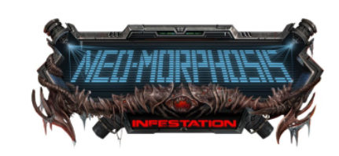
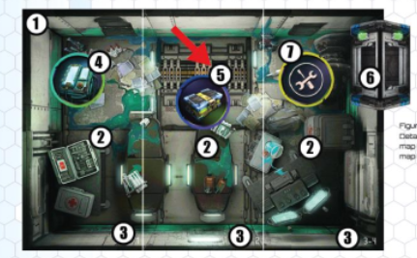
Irrtümer und Klarstellungen Basisspiel - Seite 10.
Der Spielplan: Die Kiste ist mit #1 markiert. Sie sollte in der Abbildung unten mit #5 gekennzeichnet sein

Slide 2
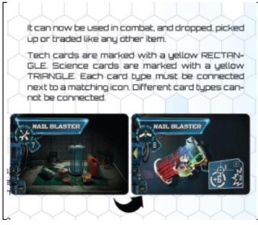
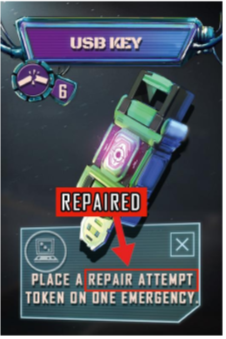
Seite 23
Zweite Spalte oben.
Karten
- Gegenstandskarte „USB KEY“: Der korrekte Text lautet: Lege ein „Erfolg“-Plättchen auf einen Notfall.
Der richtige Satz lautet: „Technik-Karten sind mit einem gelben DREIECK und Wissenschafts-Karten sind mit einem gelben RECHTECK gekennzeichnet.“

Slide 3
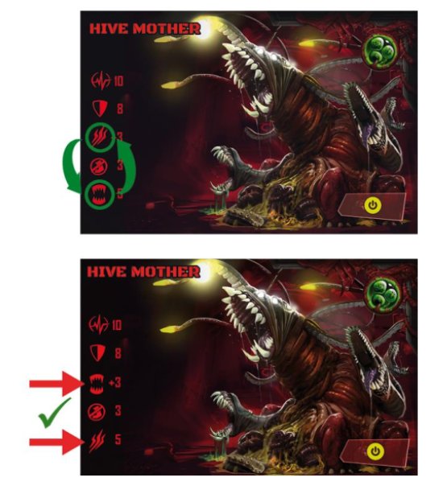
- Alien Boss ID Cards (alle): Die Symbole für Angriffsbonus und Anzahl der zugefügten Wunden sind vertauscht. Die Werte befinden sich an den korrekten Stellen, nur die Symbole sind vertauscht.

Slide 4
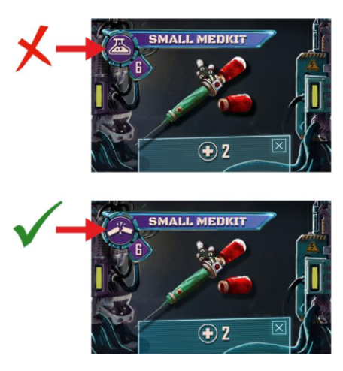
Herstellbares kleines Medikit: Auf der Karte befindet sich ein Wissenschaftssymbol. Es sollte stattdessen ein Zerbrechlichkeitssymbol sein.
Dr. Blare Verhaltenskarten: Das gelbe Symbol für die Spezialaktivierung fehlt.

Slide 5
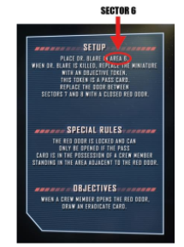
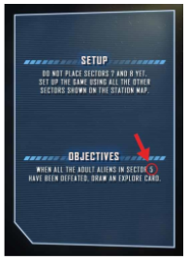
Mission Generator
Wir haben festgestellt, dass Backer bei der Einrichtung des Missionsgeneratorsystems auf Probleme gestoßen sind, insbesondere wenn sie eine der 10 Missionen aus dem Grundspiel verwenden. Um den Prozess zu vereinfachen, haben wir einfache Schritte für euch beschrieben:
1) Als Erstes müssen wir ein paar Tippfehler korrigieren.
- Anstelle von AREA 6 sollte es SECTOR 6 heißen
- Anstelle von SECTOR 6 sollte es SECTOR 5 heißen.

Slide 6
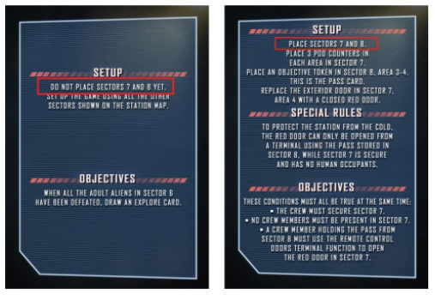
2) Ignorieren Sie die folgenden 2 Befehle: „Sektor 7 und 8 noch nicht platzieren.“ und “Sektor 7 und 8 platzieren.“
Wenn Sie mit dem System vertrauter werden, werden Sie lernen, wie Sie diese Befehle richtig anwenden.

Slide 7
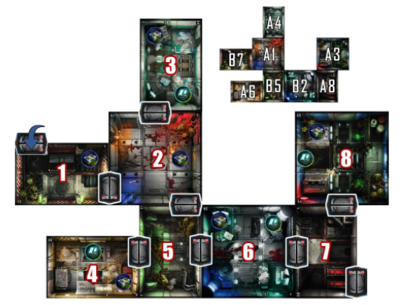
3) Wählen Sie eine der folgenden Karten und beginnen Sie Ihr Spiel.
KARTE 1

Slide 8
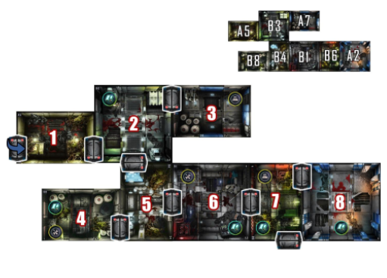
KARTE 2

Slide 9
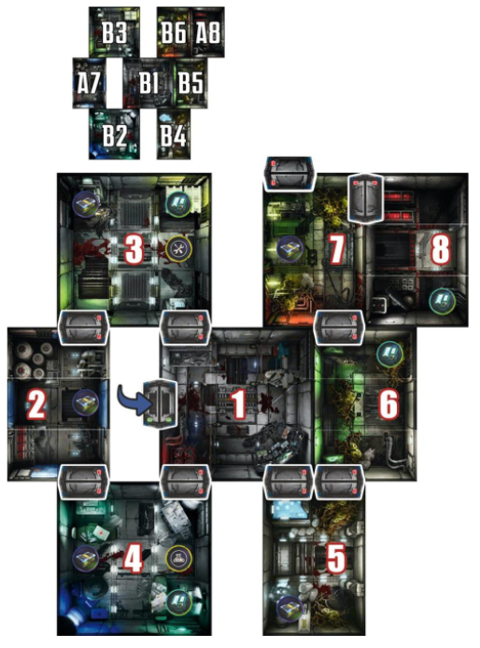
KARTE 3

Slide 10
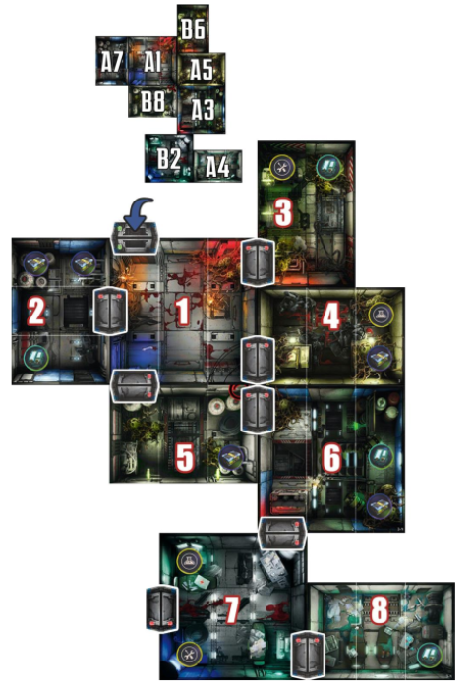
KARTE 4

Slide 11
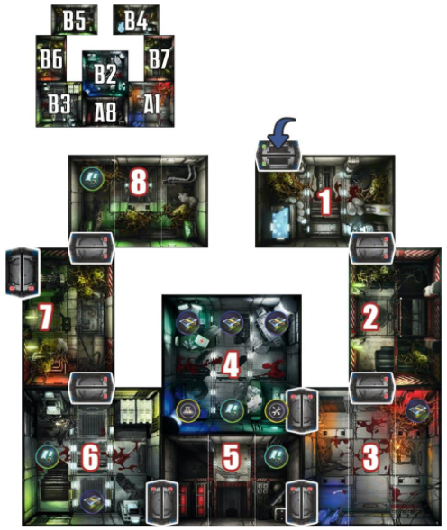
KARTE 5

Slide 12
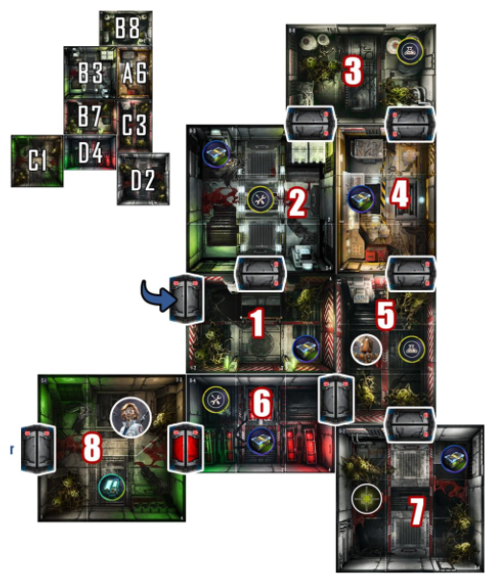
KARTE 6

Slide 13
Der Schläfer des Syndikats
Missionen:
In den Missionen 3, 4 und 6 muss ein rotes Zielplättchen platziert werden. Entschuldigung, das war ein Fehler, es gibt keine roten Zielplättchen in der Box. Bitte nutzen Sie es durch etwas Anderes, wie z.B. ein rotes Ringplättchen.
Klarstellung (FAQ)
Alien-Aktivierung:
F: Wenn auf einer Karte steht, dass ein Alien „sich bis zu x Bereiche bewegt und die Besatzung angreift“ und sich mehr als ein Besatzungsmitglied in seinem Bereich befindet, greift er dann alle Besatzungsmitglieder an oder nur eines?
A: Es greift nur ein Besatzungsmitglied an, nach Wahl des Spielers.
F: Wenn Aliens die nächstgelegene Tür angreifen müssen, greifen sie dann auch verschlossene blaue oder rote Türen an?
A: Nein, die roten und blauen Türen sind befestigt; sie können nicht aufgebrochen werden, und die Aliens greifen diese Türen nicht an.
Herstellbare Gegenstände:
F: Wenn ich einen Gegenstand herstelle, wähle ich dann eine beliebige Karte aus dem Stapel oder muss ich die oberste Karte vom Stapel ziehen oder ziehe ich eine zufällige Karte?
A: Du kannst wählen, welche Karte du herstellen möchtest.
F: Wie benutze ich das Exoskelett?
A: Das Exoskelett gibt dir einen Angriffsbonus von +1.
Gegenstände:
F: Wie benutze ich das Nachtsichtgerät?
A: Nachtsicht erhöht die Reichweite um 1 Gebiet.
Feuerlöschsystem:
F: Was passiert mit der Alien-Bedrohungskarte, wenn das Feuerlöschsystem in einem unerforschten Sektor eingesetzt wird?
A: Alle Aliens werden getötet und die Alien-Bedrohungskarte wird entfernt.
Kompromittierte Sektoren:
F: Was passiert mit der Alien-Bedrohungskarten, wenn ein unerforschter Sektor kompromittiert wird?
A: Nichts, Aliens sind von kompromittierten Sektoren nicht betroffen.

Slide 14
Drohne:
F: Wenn die Drohne als erste einen Raum betritt, lösen wir dann die Alien-Verseuchungskarte auf oder nicht?
A: Nein. Die Drohne kann keine Aliens entdecken.
F: Wenn ein Alien einen unerforschten Sektor betritt, lösen wir dann die Verseuchungskarte in diesem Sektor auf?
A: Ja.

